Slide 1
III Jornada Anual
Trabajo versus empleo: Retos a afrontar
Jueves 08/07/21 de 16.00 a 18,30
ISDI (Madrid) Calle Viriato 20 (Bajos)

Slide 2
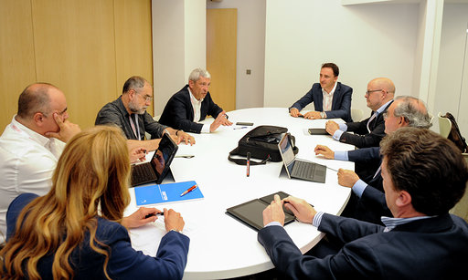
¿Quiénes somos?
Un grupo de PROFESIONALES INDEPENDIENTES que desde una perspectiva TRANSVERSAL hemos decidido crear un espacio de reflexión y debate sobre los RETOS que la sociedad española tiene en materia de EMPLEO y de la gestión del MERCADO DE TRABAJO.

Slide 3

¿Por qué?....Visión/propósito
Aportar ideas y visiones innovadoras e independientes para mejorar el mercado de trabajo y hacer más eficientes las políticas públicas.

Slide 4
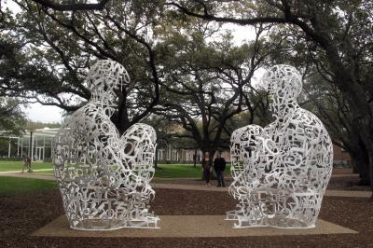
¿Qué?.... Retos
Descubrir y destacar las ineficiencias del mercado de trabajo.
Incorporar a “lo digital” en los procesos.
Realizar propuestas para la convergencia de las políticas Activas de Empleo, las formativas y/o sociales.
Generar ideas para la puesta en marcha de “políticas públicas” más eficientes.
Impulsar acciones dirigidas a promover el desarrollo de las y los profesionales de la Orientación.

Slide 5
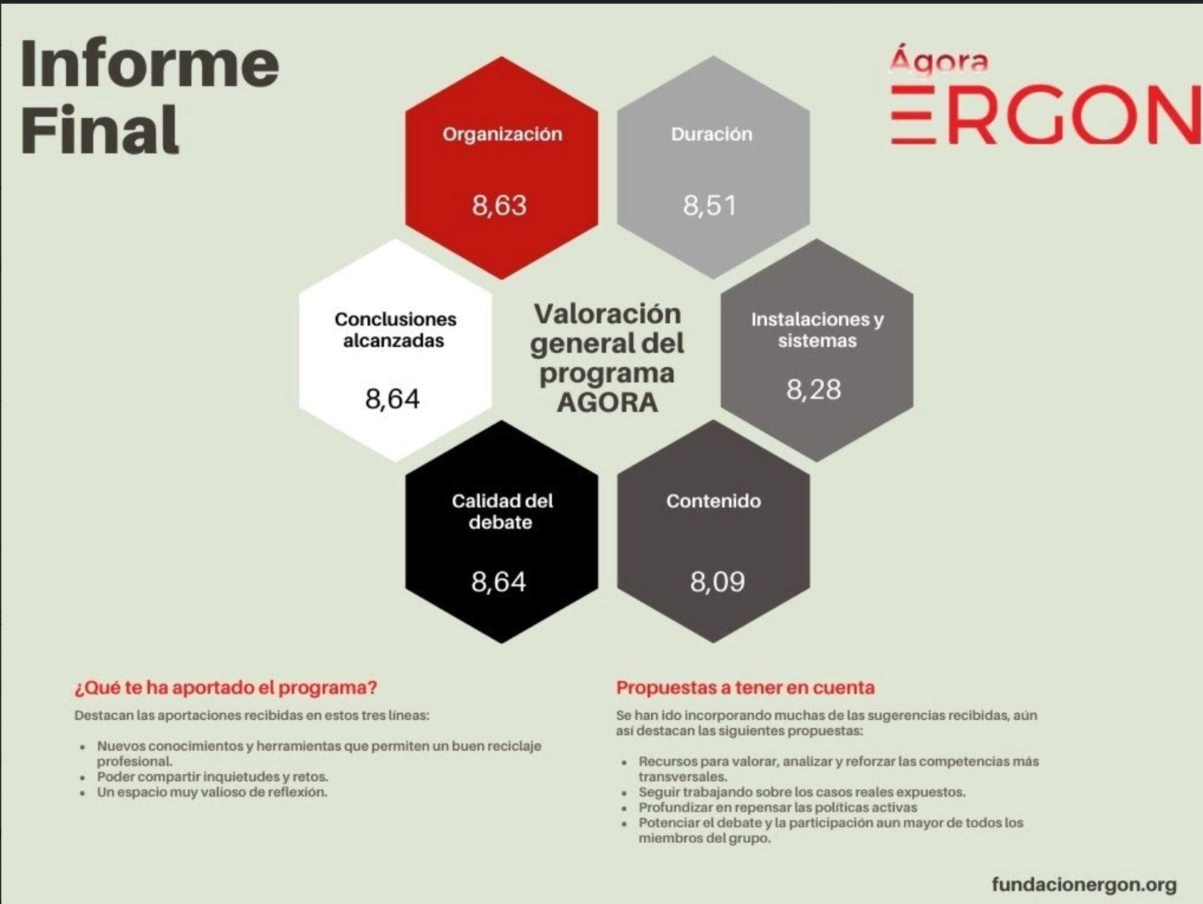
¿Qué hemos hecho? Sep20 a Julio21
Duplicar el número de colaboradores.
Continuidad Agora (II Edición) y lanzamiento del Labs_Ergon.
Diseñar Integra_Ergon.
Cuestionario Innova Ergon 2021 “Políticas activas”.
Ergon_Conversa.
Dar continuidad al proyecto Ergon_Board.

Slide 6

¿Qué haremos? Sep21 a Julio22
Constituir el nuevo Patronato.
Consolidar y mejorar las vías de financiación/partners.
Reforzar el proyecto Ergon_Board.
Dar continuidad a los Labs_Ergon.
Poner en marcha Integra_Ergon.
Dialogo_Ergon sobre la relación entre formación, aprendizaje y empleabilidad.
Innova Ergon 2022.
Ergon Conversa.

Slide 7
Fundación Ergon
Fundación para el Análisis y el Desarrollo del Empleo (ERGON)
Con nuestro agradecimiento a nuestros partners y a todos los colaboradores.

